Slide 1
La Plataforma .NET
Capa de Presentación

Slide 2
Agenda
Patrones de Arquitectura de IU
Windows Presentation Foundation (WPF)
Qué es y tipos de aplicaciones.
Separación de Diseño y Código
XALM
Databinding
Estilos
ASP.Net MVC (Model-View-Controller)
Silverligth

Slide 3
Patrones de Arquitectura
MV*
MVC – Model View Controller
MVP – Model View Presenter
MVVM – Model View ViewModel

Slide 4
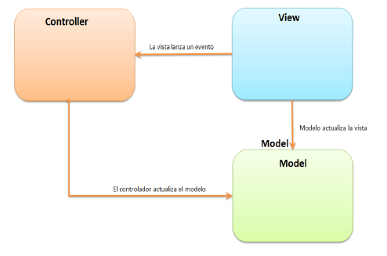
MVC
Presentación separada, por un lado los objetos del dominio y por otro los objetos de presentación.
Vista: dibuja y presenta los elemento de la IU.
Controlador: responde a las acciones de la IU.
Modelo: responsable de la lógica de negocio y estado de objetos

Slide 5
Descripción Funcional
MVC Definición: Aplicación específica del patrón de diseño Observer
Modelo: objetos de la aplicación (datos)
Vista: a interfaz de usuario (presentación) - observa el Modelo
Controlador: define la manera reacciona a al entrada de interfaz de usuario - observa la Vista
Patrón Observador usado dos veces (Controller observa Vista y Vista observa Modelo)
Vista
Controlador
Modelo

Slide 6
Descripción Funcional
Controller tiene conocimiento de la Vista y Modelo, Vista tiene conocimiento de Modelo.
Controlador observa cambios en la Vista (1), informa Modelo (2) .
Ver observa cambios en el modelo (3) y actualizaciones
View
(1)
Controller
(2)
Model

Slide 7
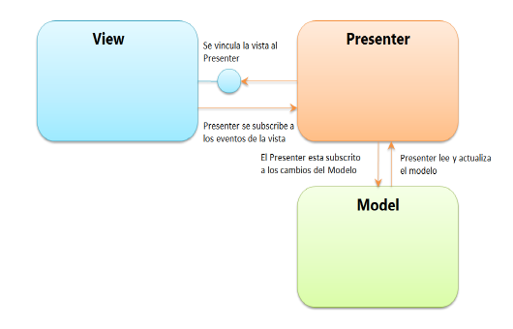
MVP
MVP separa el modelo de dominio, la presentación y las acciones de usuario.
Vista: delega al presenter el manejo de los evento del usuario.
Presenter: actualiza el modelo cuando hay un evento de la vista, pero actualiza la vista cuando el modelo cambio.
El modelo no conoce al presenter, evento para que el presenter se entere.

Slide 8
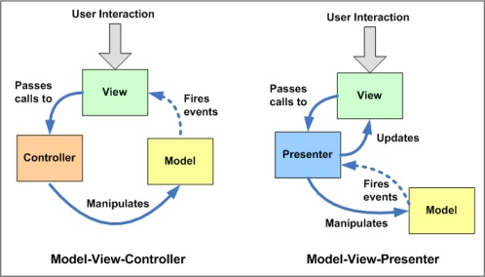
MVC vs MVP

Slide 9
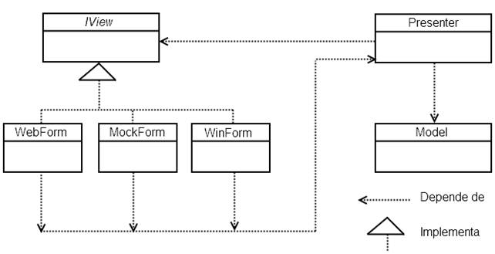
MVP
Componentes
IView: Interfaz con la que el presenter se comunica con la vista.
View: Impementa IView y referencia al presenter a quien le delega el manejo de eventos.
Presenter: Lógica de los eventos y el estado de la vista. Usa al modelo para responder a los eventos y maneja el estado de la vista.
Model: Son los datos de la aplicación (Negocio)

Slide 10
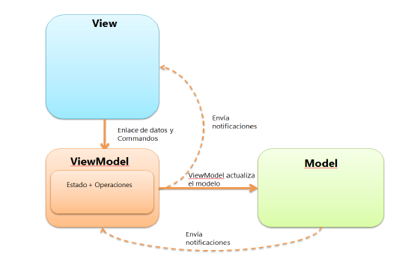
MVVM
Derivado de MVP e implementado en WPF.
Separación Vista del Modelo, mediante una capa abstracta.
Vista referencia la ViewModel.
ViewModel expone comandos y entidades enlazables con la vista.

Slide 11
¿Qué es WPF?
Windows Presentation Foundation
Nueva tecnología de Microsoft para aplicaciones desktop.
Evolución de Windows Forms.
Mejor aprovechamiento del poder del hardware de gráficos
Proporcionar a los diseñadores de entrada directa en el desarrollo de proyectos
Principal diferencia:
El código para la interfaz de usuario está separado del código de la funcionalidad de la aplicación.

Slide 12

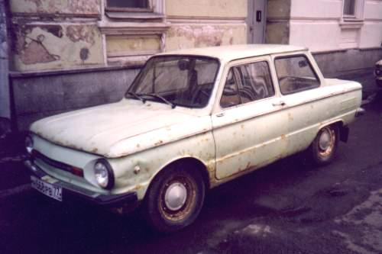
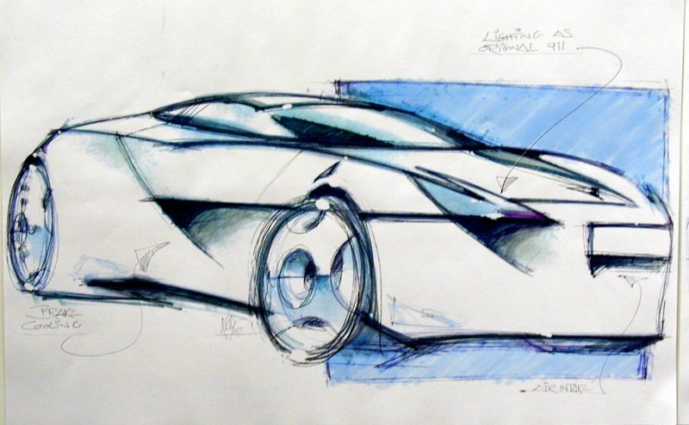
WPF: Lenguaje de Diseño Común
Modelo de diseño declarativo vincula a los diseñadores y desarrolladores

Slide 13
Tipos de Aplicaciones WPF
Aplicaciones Windows: aplicaciones Microsoft Windows clásicas ​​y proporciona una experiencia de usuario que es familiar para los usuarios y desarrolladores de Windows.
Aplicaciones de Navegación: proporcionan una experiencia de usuario basada en páginas, similar a la experiencia de usar un sitio Web. No es una aplicación web.
Aplicaciones XAML Browser: XBAPs son similares a las aplicaciones de navegación, pero están diseñados para funcionar en Windows Internet Explorer. Son desplegadas en un servidor o web site.

Slide 14
Lo mejor de 2 mundos
Aplicaciones de Escritorio
Web
Estilos
Modelo de Navegación
Contenedores
Lo nuevo
Gráficos independientes de la resolución y el dispositivo
Soporte para gráficos y animaciones avanzadas
Aceleración por Hardware
API para manejo de documentos

Slide 15
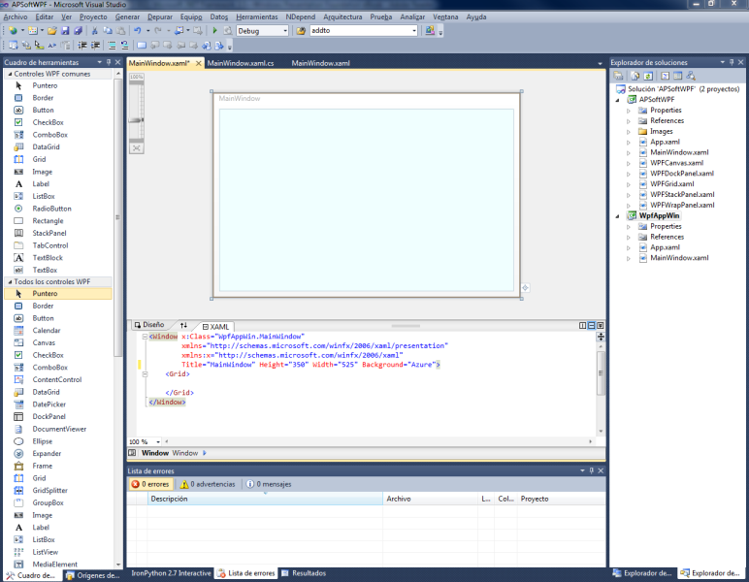
Aplicaciones Windows
Consiste de una o mas ventanas y la lógica asociada.
Compuesto de la clase Windows, que contiene otro elemento (Grid, Canvas, etc), que también tiene elementos que componen el layout y la interacción con el usuario.
Propiedades
Modificación en el código de la interfaz
Modificación en la ventana de propiedades

Slide 16
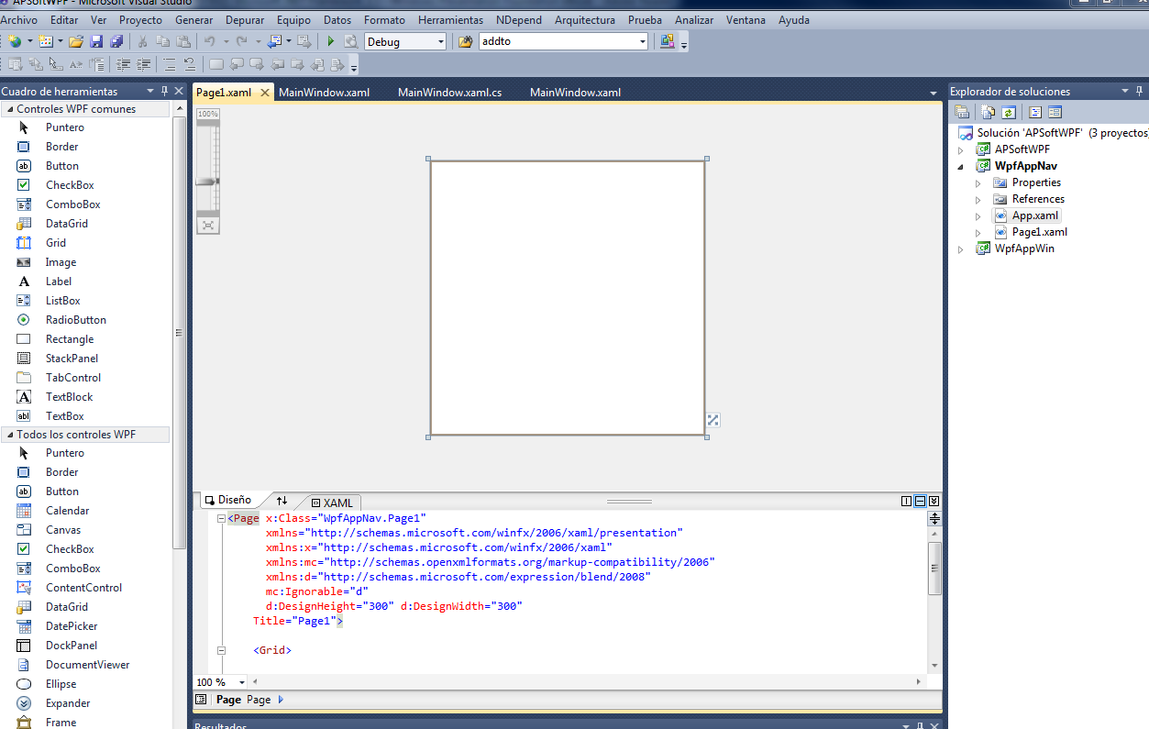
Aplicaciones de Navegación
Es una aplicación de escritorio que usa objetos Page y tiene una apariencia similar a un sitio Web.
Contienen a objetos tipo Grid, que a su vez contiene otros controles para crear al IU.
Son hospedadas en una Ventana de navegación que “funciona” como un browser.
Tiene acceso a todos los recursos del sistema

Slide 17
Aplicaciones de Exploración
Son similares a las aplicaciones de navegación.
No se instalan y corren el Internet Explorer (6.0 en adelante).
Son desplegadas en servidores Web.
No tiene acceso a los recursos del sistema y está restringida a las políticas de seguridad de un App Web.

Slide 18
Una manera de Definir WPF
WPF =
XAML
+ Data Binding
+ Styles

Slide 19
XAML
eXtensible Application Markup Language.
Basado en el lenguaje de definición de objetos XML.
Define los objetos y sus propiedades.
Principalmente se utiliza para describir los artefactos de interfaz de usuario.
Puede describir casi cualquier tipo .NET

Slide 20
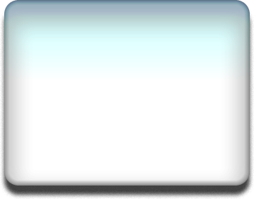

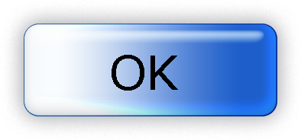

XAML o Codigo
Compilar y Ejecutar
Button b1 = new Button();
b1.Content = "OK";
b1.Background = new SolidColorBrush(Colors.LightBlue);
b1.Width = 100;
b1.Height = 50;
grid1.Children.Add(b1);
Cargar, Parsear y Mostrar
<Button Content="Ok" Height="50" HorizontalAlignment="Left" Margin="88,100,0,0" Name="button1" VerticalAlignment="Top" Width="100" />
0101010
0101010
BAML
Parse
Cargar, Mostrar

Slide 21
XAML o Código
‘Code Behind’
Class
Compilar y ejecutar
<
Partial Class
Load (“My.Baml”)
0101010
0101010
My.Baml
Parse & Generar

Slide 22
Demo
WPF Básico
Mostrar con código
Mostrar con XAML
Mostrar con Code Behind

Slide 23


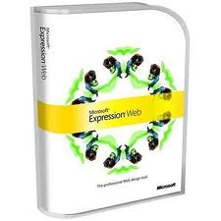
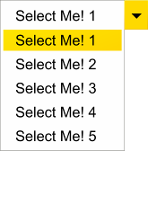
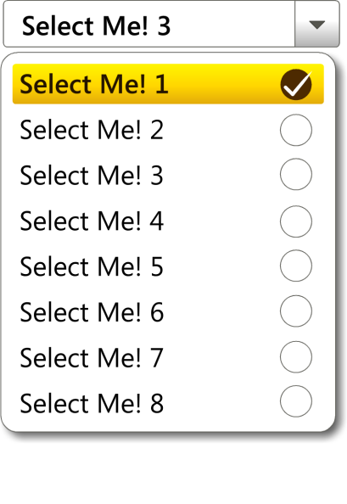
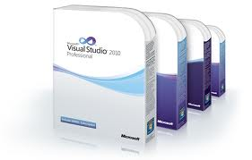

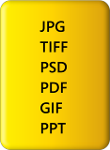

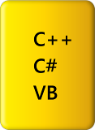

Separación del Diseño y la Lógica
Desarrollador Capacidad Funcional, instalacion, funciones, conexión a datos e integridad, Procesos de IT, seguridad
Diseñador Conexión Emocional Vista, comportamiento, visualización de datos, usabilidad, impacto de marca

Slide 24
¿Qué se puede hacer?
Dibujar
Pintar
Controles
Layout
Interfaz de Documentos
Texto
Animación
3D
Multimedia
DataBinding

Slide 25
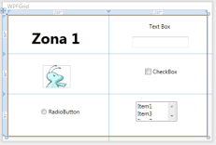
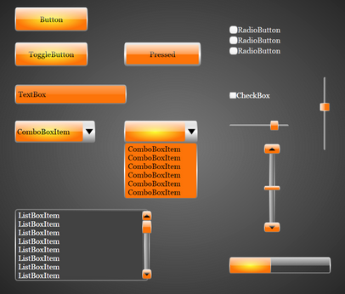
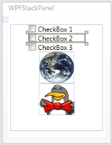
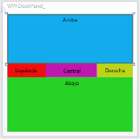
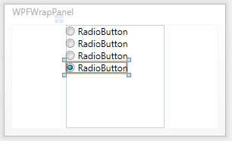
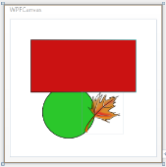
Diseño de la IU
Layout (Demo)
Grid
StackPanel
DockPanel
WrapPanel
Canvas
Controles

Slide 26
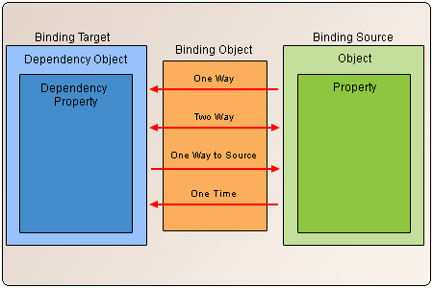
DataBinding
Es el mecanismo por el cual se asocia la información contenida en un objeto con elementos de la interfaz de usuario.
Ejemplo: se enlaza un control en la interfaz de usuario a un registro en una base de datos.
Gracias a la tecnología WPF enlace de datos, cualquier propiedad se puede enlazar a cualquier otro objeto o fuente.
Eliminación de una gran cantidad de código.

Slide 27
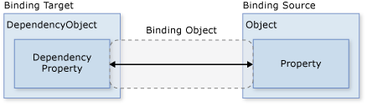
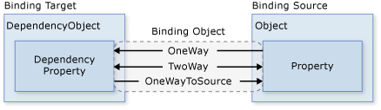
Mecanismo de DataBindig
Esquema Básico
Modo de Actualización

Slide 28
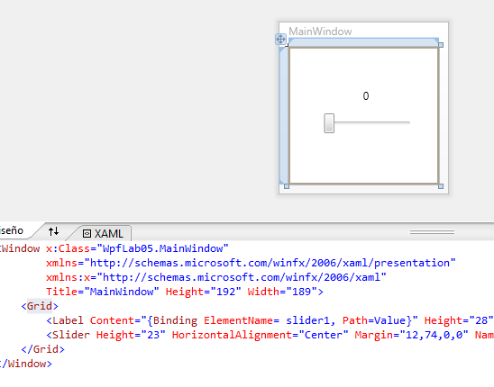
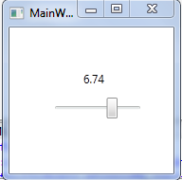
DataBinding con objetos
Demo

Slide 29
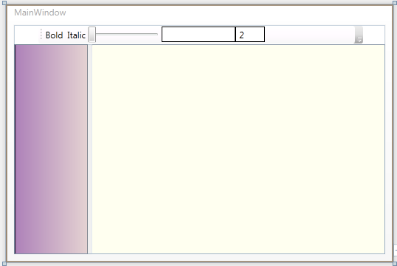
Binding con Listas
Elementos de un binding:
Fuente del Binding
Objetivo del Binding
Propiedad del Objetivo
Camino del valor de la fuente
Objetivo
Fuente
Objeto Texto
Binding
Objeto ListBox
Propiedad
(Text)
Propiedad
SelectedItem
Path=SelectedItem.Content

Slide 30
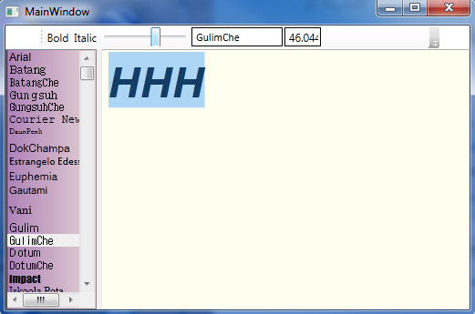
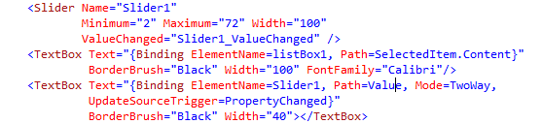

DataBinding con Listas

Slide 31



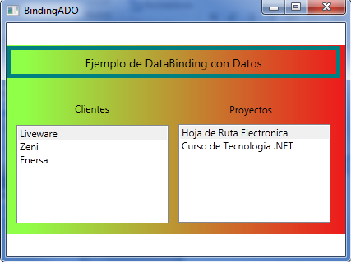
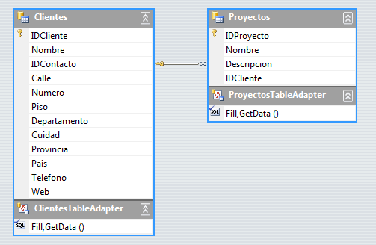
Binding con DataSource
Objetos
ADO.Net
Objeto
Binding
Fuente de Datos
DataContext
(Objeto)
Ventana

Slide 32
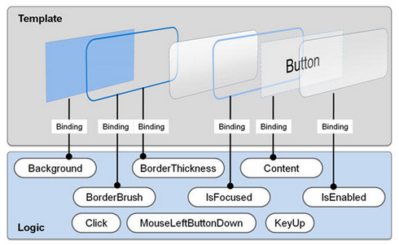
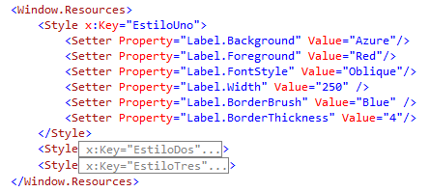
Estilos y Plantillas
Las plantillas de datos remplazan al dibujo propietario de los elementos en los controles como listbox.
Los estilos pueden definir los colores, fuentes, e incluso renueva por completo el aspecto del control.

Slide 33
ASP.NET MVC

Slide 34
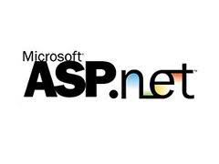
Introducción
ASP.NET es una tecnología .NET para la construcción de aplicaciones Web.
ASP.NET
Caching
Modules
Globalization
Pages
Controls
Master Pages
Profile
Roles
Membership
Intrinsics
Handlers
Etc.
Notes:
Para toda la vida de ASP.NET se ha visto como un marco único que incluye tanto los aspectos de ejecución y de presentación. Esto incluye característicasfundamentales tales como las funciones y la globalización, así como las características WebForms como las páginas principales y controles de usuario

Slide 35
ASP.NET ahora
ASP.NET
Dynamic Data
Presentación
ASP.NET
WebForms
ASP.NET
MVC
ASP.NET
Core
Ejecución
Notes:
Con el lanzamiento de. NET Framework 3.5 SP1, ASP.NET comenzó a ser visto como más modular. ASP.NET Core representa en la actualidad sólo los aspectos de tiempo de ejecución de ASP.NET y ASP.NET WebForms es simplemente una opción de presentación que se encuentra en la parte superior de ese tiempo de ejecución. Con esto, se hace posible la introducción de otras implementaciones de la capa de presentación en la parte superior de ASP.NET, como el nuevo marco de ASP.NET MVC. Si bien muchos de los que están empezando a investigar en ASP.NET MVC creo que es el reemplazo para WebForms, como se puede ver, es simplemente otra opción para el desarrollo de aplicaciones web utilizando el motor de ejecución de ASP.NET.

Slide 36
MVC = Model-View-Controller
Request
Controller
(Input)
View
(Presentation)
Model
(Logic)
Separación de Intereses
Notes:
MVC es un patrón de diseño que se destaca para el Modelo-Vista-Controlador.Lo que se esfuerza por hacer es separar las preocupaciones de la capa de presentación de una aplicación mediante la asignación de funciones específicas a los tres componentes diferentes. El Contralor es responsable de manejar toda la información del usuario. Una vez que la entrada ha sido recibido, el controlador realiza las operaciones y accionesque necesita para, que pueden incluir la interacción con el modelo. El modelo representa la preocupación central / lógica de la aplicación. Una vez que el controlador recupera algunos datos del modelo y realiza cualquier trabajo con el modelo de / etc que necesita para que construya un modelo de presentación que describe el modelo en términos de la vista puede entender. La vista es la representación visual del modelo. Se presentan los datos del modelo para el usuario real de una manera que sea significativo. En una aplicación web, esto normalmente sería HTML. Con estas tres piezas en su lugar, la capa de presentación se convierte limpiamente separados de tal manera que cada componente se puede desarrollar/ probado de forma independiente.

Slide 37
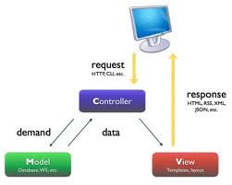
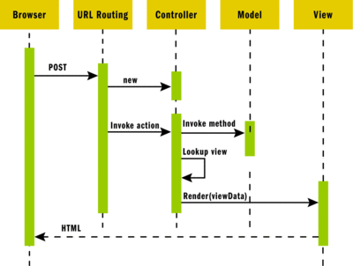
¿Cómo funciona?

Slide 38
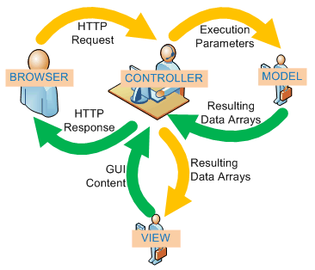
Controlador
Inicio: llamada al controller
Estructura de la invocación
/[Controller]/[ActionName]/[Parameters]

Slide 39
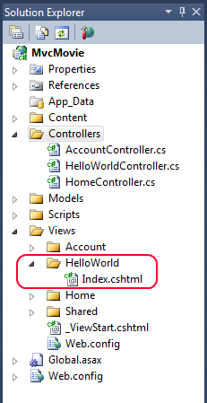
Vistas
Son las paginas de la aplicación.
Motor de Vistas Razor.
Las acciones del Controller devuelven la vista (HTML)
Revisar el mapeo de las rutas

Slide 40
Demo
Crear los modelos – Basado en base de Datos (LINQ to SQL)
Crear el patrón repositorio (CRUD)
Crear el Controlador de la Entidad
Definir la Acción de Listar
Crear la Vista de Lista de la Entidad
Definir la Acción de Crear
Crear la Vista de Crear
Definir la Acción de Editar
Crear la Vista de Editar
Definir la Acción de Eliminar

Slide 41
Aplicaciones Silverligth

Slide 42

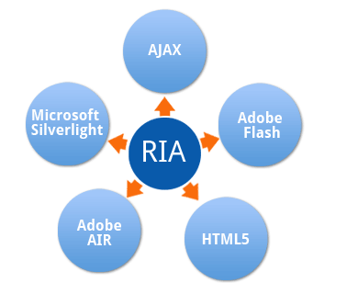
¿Qué es Silverligth?
Es tecnología web.
Son para aplicaciones de interfaz de usuario ricas.
Mismo modelo de desarrollo que WPF (usa XAML) pero corre en paginas web ASP.NET

Slide 43
Silverligth vs WPF
Aspecto | Silverligth | WPF
Definición | Plataforma de desarrollo para la construcción de aplicaciones cliente Web | Plataforma de desarrollo para la construcción de aplicaciones cliente Windows
Subconjunto de.. | Considerado como un subconjunto de WPF, tecnología basada en XAML que se ejecuta en dentro de un plug-in de un navegador | WPF está generalmente considerado como un subconjunto de. NET Framework, y es una tecnología basada en XAML
GUI | RIA (Rich Internet Applications) | Interfaces Ricas para clientes windows
Software Requerido | Corre en navegadores, se necesita instalar Silverligth en el cliente | No es un plug-in, debe estar la aplicación completa en la máquina
Soporte del Framework | Librería de clases relativamente pequeña y adaptable | Debe tener acceso a toda las librerías de .NET y los ensamblados
Despliegue | Las App Silverlight se hospedan en los servidores y en los clientes Web. | Se pueden instalar como aplicaciones standalone.

Slide 44
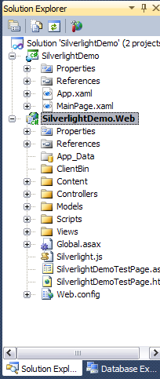
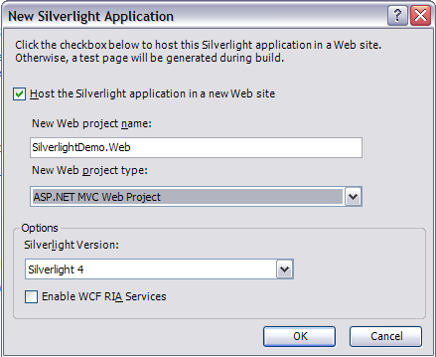
Aplicación Silverligth
Se debe seleccionar sobre que tipo de aplicación web corre.
Se puede seleccionar es uso del servicios WCF

Slide 45
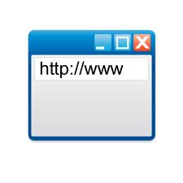

Componentes de una Aplicación (1)
Existen dos proyectos:
Uno para Silverligth
Uno para aplicación web
Se dice que la página web hospeda a la applicacion silverligth
.xap

Slide 46
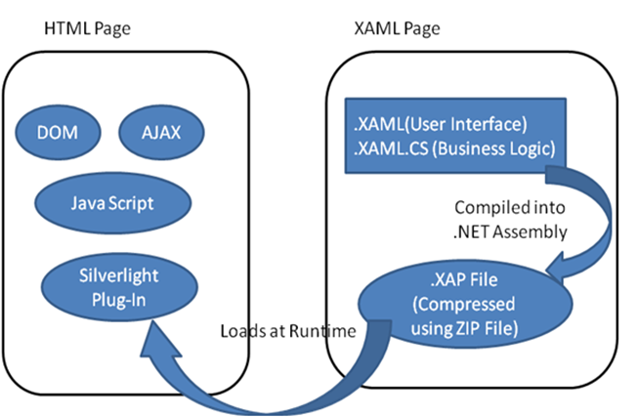
Componentes de una Aplicación (2)

Slide 47
Fin de Módulo

